Slide 1
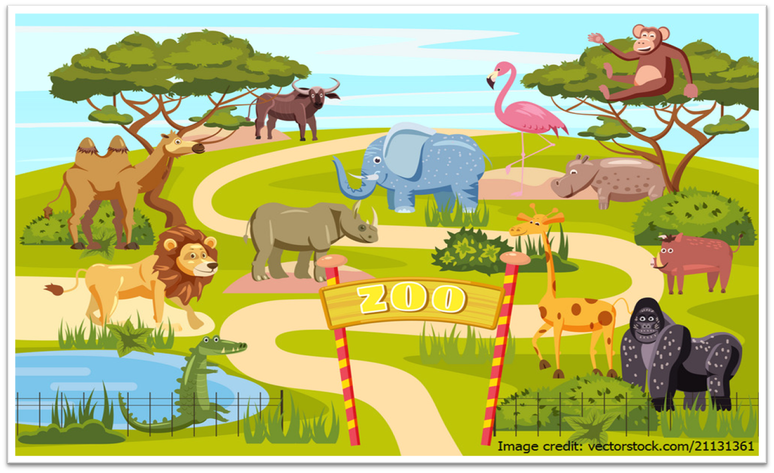
ประกาศนียบัตร
ใบประกาศนี้รับรองว่า
{{full name}}
{{other identifier}}
ได้ทำข้อสอบ Zoo Quiz ได้เสร็จเรียบร้อยแล้ว
ผ่านด้วยคะแนน {{percent}} เมื่อวันที่ {{date}}
Issued by Mr. Seksun Suwanmanee - CoE - PRINCE OF SONGKLA UNIVERSITY

